Slide 1
Autonomni robot
Projekat iz Primenjene elektronike
Vidović David EE81/2019
Ostojić Bojana EE237/2019
Pozderović Ivana EE177/2018
Savić Aleksandra EE117/2019
Mentor prof. dr. Vladimir Rajs

Slide 2
Autonomna vožnja u 2023. godini…
Svet u kojem živimo postaje sve brži, i ljudi imaju sve veću kontrolu nad onim što ne žele da kontrolišu
Tesla, ADAS i autopiloti ubrzavaju razvijanje potpuno samostalnih vozila koji na putu sami prave odluke i potežu poteze na osnovu informacija senzora
Ovaj projekat je važan i veliki početni korak ka svetu autonomnih vozila
“Nešto” skromniji po pitanju senzora i opreme, ali sposoban da potpuno autonomno pravi odluke nezavisno od sredine u kojoj se nalazi

Slide 3
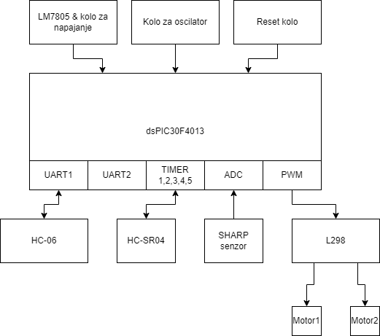
Projektovanje i izrada novog uređaja
Uređaj projektovan i izrađen na niskom nivou apstrakcije
Korišćene gotove komponente – moduli i mikrokontroler
Izrada projekta je podrazumevala projektovanje kola za napajanje, oscilatornog kola i reset kola mikrokontrolera

Slide 4
Projektovanje i izrada novog uređaja
Za komunikaciju sa uređajima i obradu podataka se koriste hardverski moduli mikrokontrolera
Neometan rad CPU korišćenjem interrupt signala i obrade prekidnih rutina za tajmere, UART, ADC i generisanje PWM signala

Slide 5
Periferije
Za prikupljenje podataka o svojoj okolini robot koristi nekoliko senzora različite tehnologije izrade i generisanja podataka
Robot koristi 3 senzora kako bi odredio položaj u prostoru – koristi 2D prostor na osnovu udaljenosti objekata ispred i oko njega

Slide 6
Periferije
Za kretanje koristi dva motora jednosmerne struje koji pokreću međusobno nezavisne osovine
Odluke o kretanju i akcijama koje treba da preduzme kontroliše mozak sistema – mikrokontroler
Na osnovu prikupljenih podataka iz okoline zadaje komandu drajveru motora koji kontroliše smer i brzinu okretanja točkova

Slide 7
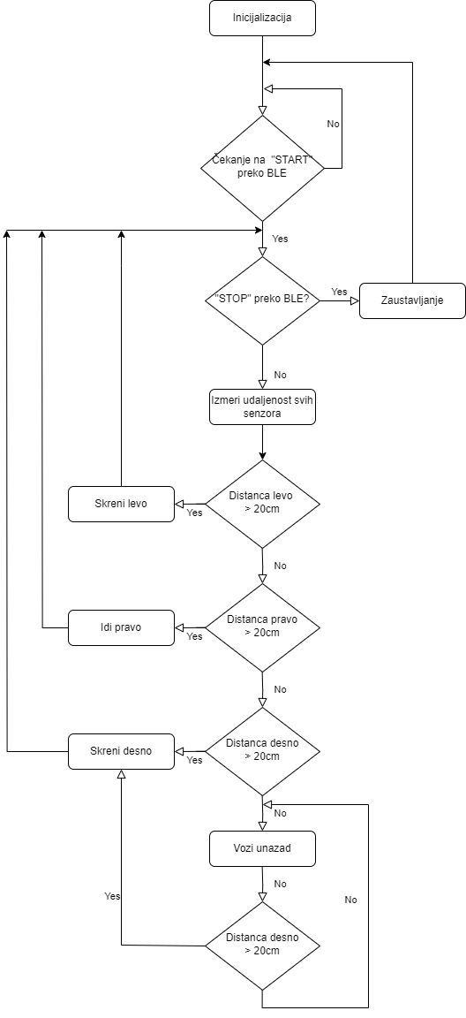
Algoritam rada
Mikrokontroler izvršava algoritam koji naređuje da robot u svakom trenutku prati levu ivicu prostorije
Na osnovu podataka prikupljenih sa senzora robot je u stanju da samostalno odluči da li treba da skrene levo, produži pravo ili skrene udesno
Ukoliko se pronađe u ćorsokaku, robot može da se vrati unazad do poslednje tačke gde je mogao da skrene i izbegne tu situaciju

Slide 8
Algoritam rada
Algoritam rada je jednostavan i brz
Nakon pokretanja robota koristeći Bluetooth komunikaciju, prioritetno se proverava udaljenost objekta na levoj strani robota
Algoritam se svodi na sledeće – kada god može robot će skrenuti levo
U suprotnom, nastavlja pravo
Ukoliko su obe opcije nemoguće, robot skreće desno

Slide 9
Demonstracija rada

Slide 10
Hvala na pažnji!

